Slide 1
Evaluación de las Políticas de Orquestación en el Rendimiento de las Aplicaciones Serverless

Slide 2
Índice
Presentación:
Serverless y OpenFaaS
¿Qué se ha hecho en este TFG?
Escalado de las aplicaciones
Evaluación de los casos de estudio
Conclusiones
Vídeo demostración de la aplicación.

Slide 3
¿Qué es Serverless?
1
¿Cómo funciona OpenFaas?

Slide 4




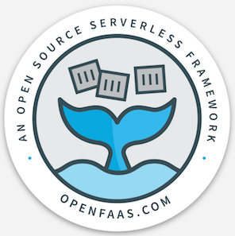

Algunas plataformas de Serverless
AWS Lambda
Google Cloud Functions
Microsoft Azure Functions
Fission
OpenFaaS
Knative

Slide 5
OpenFaaS
Permite desplegar y ejecutar funciones escritas en cualquier lenguaje de programación mediante una imagen Docker.
Características:
Escalado automático
Escalado a cero (versión PRO)
Servicio de API Gateway
Permite llamadas síncronas y asíncronas
Línea de comandos (CLI)
Abstracción sobre Kubernetes

Slide 6


Módulos de OpenFaas
Gateway
Prometheus
Alert Manager
Watchdog
Kubernetes
Docker

Slide 7
¿Qué se ha hecho en este TFG?
2
Objetivos alcanzados y metodología seguida.

Slide 8
Principales objetivos alcanzados
Se ha instalado OpenFaaS en un clúster de Kubernetes utilizando el proveedor cloud DigitalOcean.
Se ha desarrollado una aplicación con un back-end Serverless y se ha desplegado en el clúster.
Se ha instalado un sistema de monitorización usando Grafana y Prometheus.
Se han diseñado casos de estudio para ver como afectan las configuraciones del orquestador en el rendimiento de la aplicación.

Slide 9
Metodología
Experimentación en la Ing. Del Software
Seguida para el diseño y ejecución de las pruebas de rendimiento.
Revisión de la documentación previa.
Diseño de los casos de estudio que se consideran interesantes.
Se establecen mediciones y resultados esperados.
Realización de la prueba o el experimento.
En función de los resultados obtenidos se diseñan mas pruebas.
Desarrollo en cascada
Para la parte de desarrollo de la aplicación, tanto del back-end como del front-end.
Captura previa de los requisitos.
Diseño de la aplicación.
Implementación.
Verificación.

Slide 10
Escalado de las aplicaciones
3
Formas de escalar aplicaciones en la nube

Slide 11



Escalado de aplicaciones clásico
Vertical
Horizontal

Slide 12

Escalado de aplicaciones en contenedores
Clúster
Nodo
Nodo
Nodo
Código
Aplicación, microservicio o función contenerizada
Pods en la abstracción lógica que define K8s

Slide 13
Escalado Automático
Es el escalado inteligente y sin intervención humana de las aplicaciónes en la nube.

Slide 14
Escalado automático
Es el factor que diferencia Serverless de los demás modelos de computación en la nube.
OpenFaaS permite personalizar el comportamiento por defecto del autoescalado.
La configuración del escalado automático afecta al rendimiento de la aplicación.

Slide 15
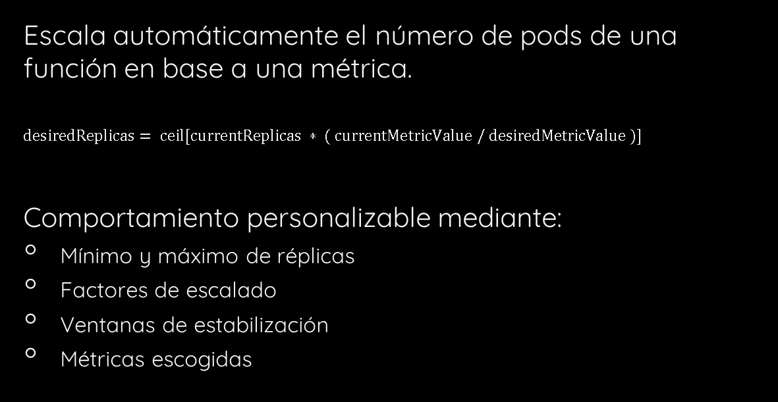
Kubernetes Horizontal Pod Autoscaler
Escala automáticamente el número de pods de una función en base a una métrica.
$$desiredReplicas= ceil[currentReplicas ∗ ( currentMetricValue / desiredMetricValue )]$$
Comportamiento personalizable mediante:
Mínimo y máximo de réplicas
Factores de escalado
Ventanas de estabilización
Métricas escogidas

Slide 16
Kubernetes Vertical Pod Autoscaler
Modifica los valores de solicitud de CPU y Memoria de los pods y también los valores de límite de CPU y Memoria.
Es una funcionalidad experimental de la comunidad de Kubernetes.
Usado en su modo recomendación para especificar mejores valores de solicitud y límite en las funciones.

Slide 17
Evaluación de los casos de estudio
4
Comparativa de los escalados automáticos

Slide 18
Casos de estudio
Configuraciones de las pruebas:
Escalado por defecto de OpenFaaS
Escalados con Horizontal Pod Autoscaler
CPU
Memoria
RPS
Políticas de escalado
Escalado del Clúster

Slide 19
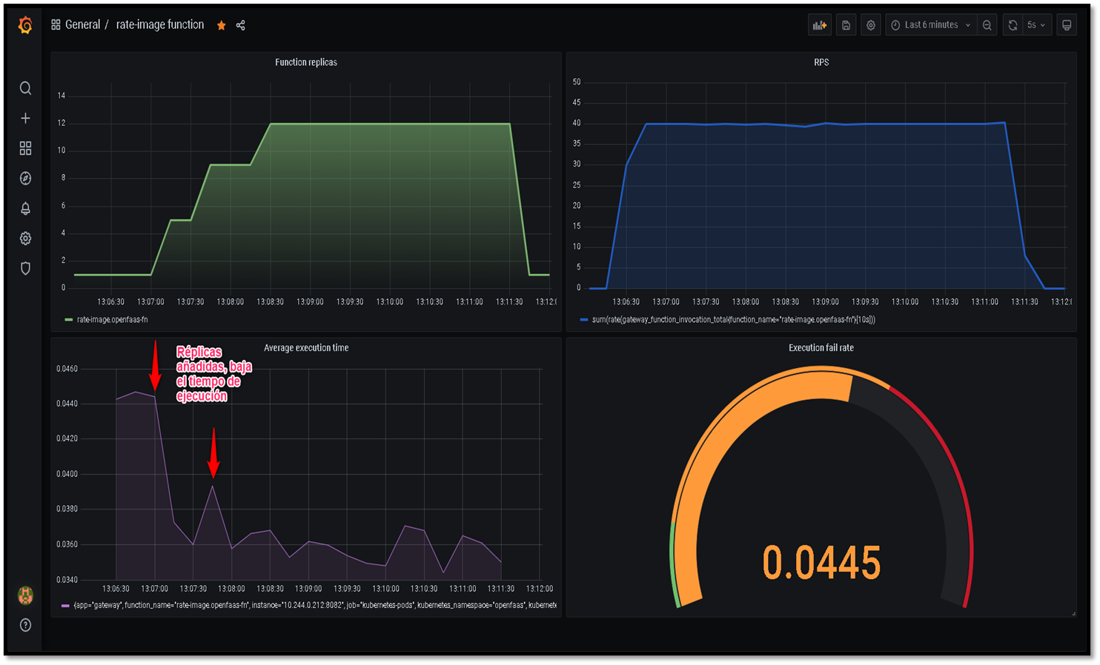
Autoescalado por defecto de OpenFaaS

Slide 20
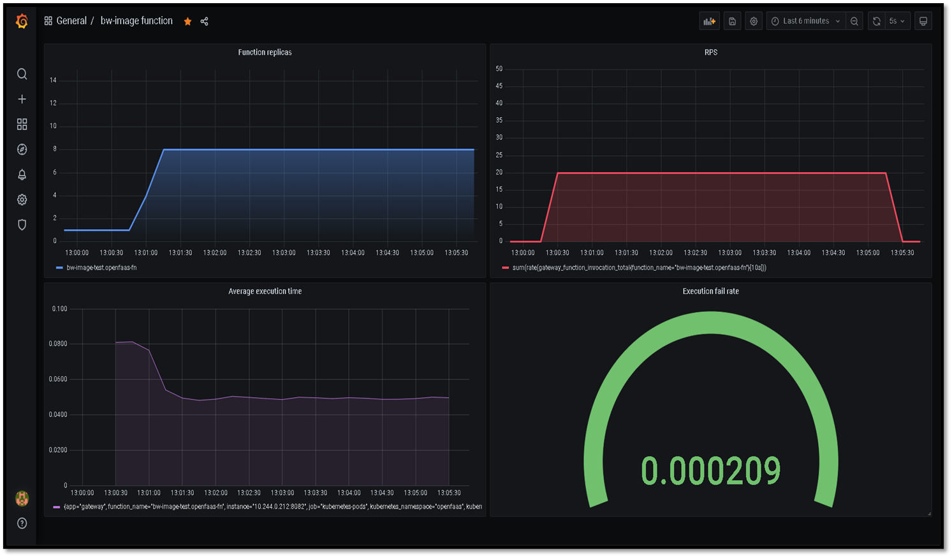
Autoescalado con HPA basado en uso de CPU

Slide 21
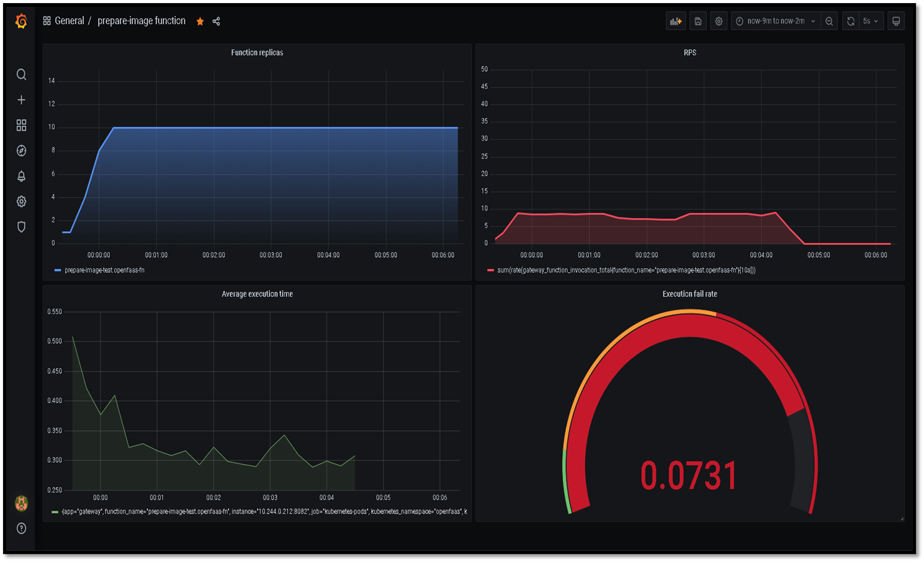
Autoescalado con HPA basado en uso de memoria

Slide 22
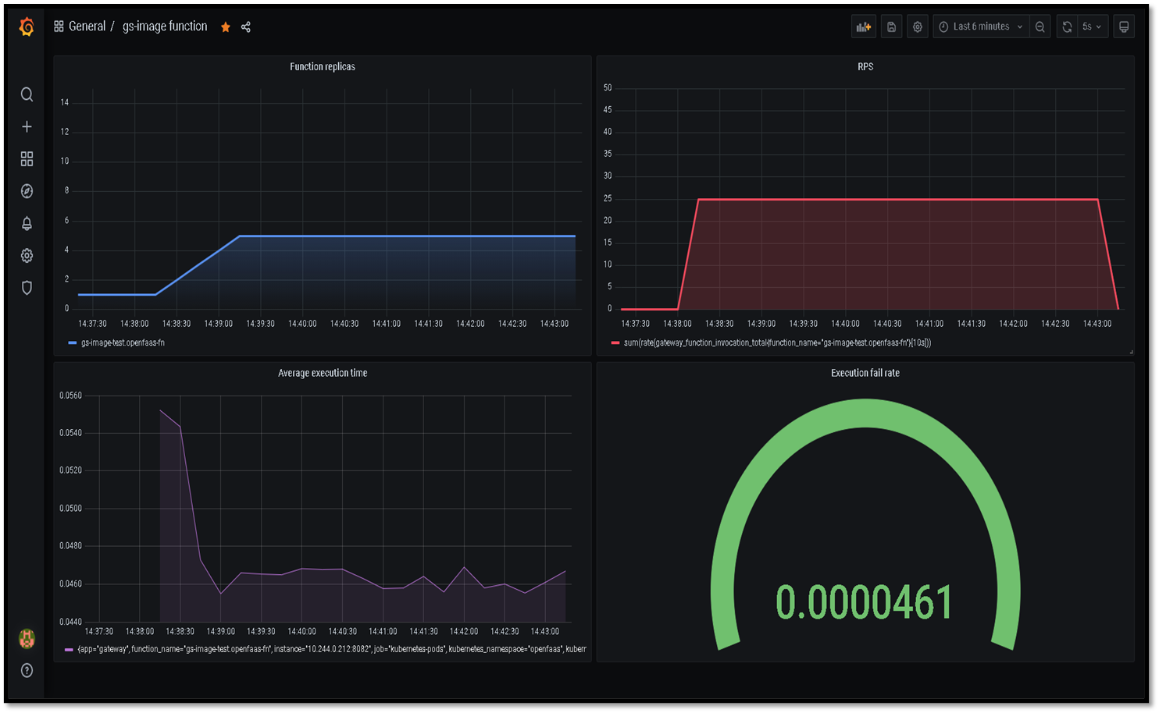
Autoescalado con HPA basado en RPS

Slide 23
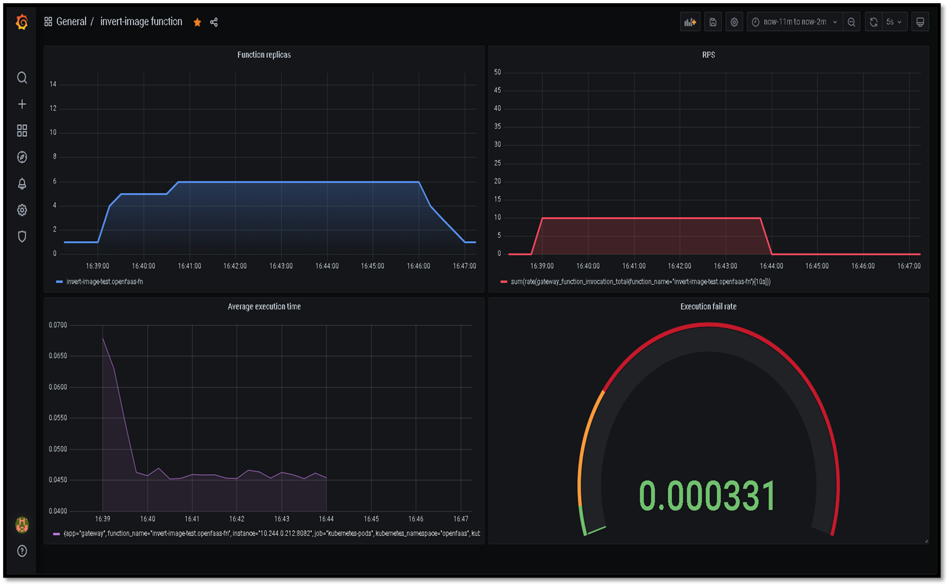
Autoescalado con HPA basado en múltiples métricas

Slide 24
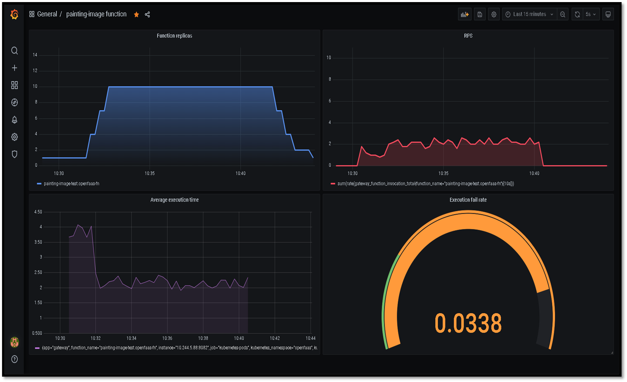
Autoescalado con HPA basado en múltiples métricas

Slide 25
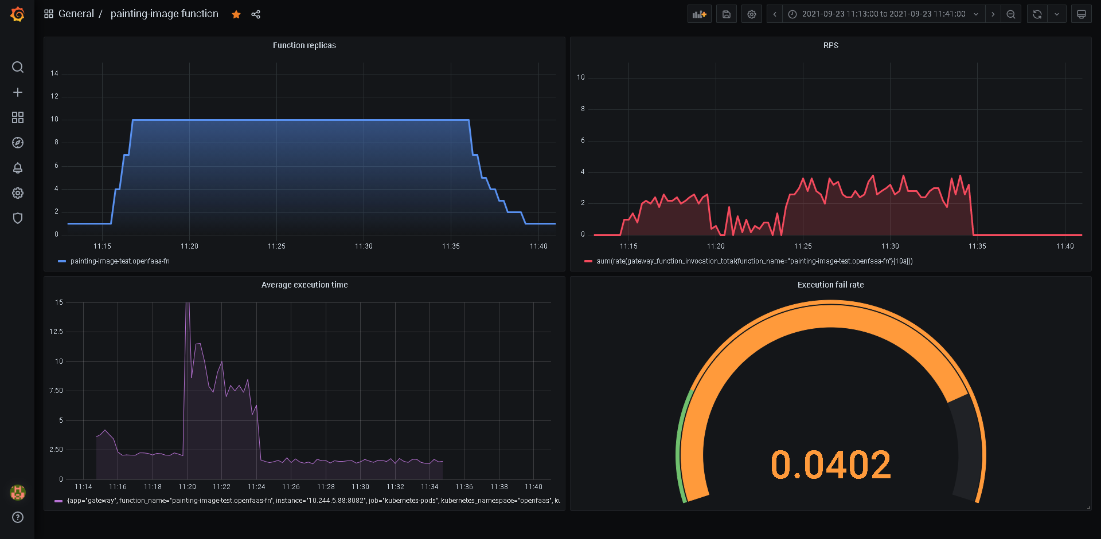
HPA + CA

Slide 26
Comparativa Autoescalados
Función painting-image (600 x 600 píxeles) | 1-20 Réplicas, factor de escalado 0.3 (20s) | 8 RPS
 | T. Med. Ejecución (s) | RPS | Réplicas (min., max., est.)
OpenFaaS | 1.33 | 4 | 1, 1, 1
OpenFaaS | 0.41 | 8 | 3, 20, 20
CPU 100m / réplica | 0.43 | 8 | 1, 18, NO
CPU 150m / réplica | 0.42 | 8 | 1, 12, 12
0.5 RPS / réplica | 0.42 | 8 | 1, 16, 16

Slide 27
Comparativa Autoescalados
Función painting-image (600 x 600 píxeles) | 1-20 Réplicas, factor de escalado 0.3 (20s) | 8 RPS
 | T. Med. Ejecución (s) | RPS | Réplicas (min., max., est.)
OpenFaaS | 1.33 | 4 | 1, 1, 1
OpenFaaS | 0.41 | 8 | 3, 20, 20
CPU 100m / réplica | 0.43 | 8 | 1, 18, NO
CPU 150m / réplica | 0.42 | 8 | 1, 12, 12
0.5 RPS / réplica | 0.42 | 8 | 1, 16, 16

Slide 28
Comparativa Autoescalados
Función painting-image (600 x 600 píxeles) | 1-20 Réplicas, factor de escalado 0.3 (20s) | 8 RPS
 | T. Med. Ejecución (s) | RPS | Réplicas (min., max., est.)
OpenFaaS | 1.33 | 4 | 1, 1, 1
OpenFaaS | 0.41 | 8 | 3, 20, 20
CPU 100m / réplica | 0.43 | 8 | 1, 18, NO
CPU 150m / réplica | 0.42 | 8 | 1, 12, 12
0.5 RPS / réplica | 0.42 | 8 | 1, 16, 16

Slide 29
Comparativa Autoescalados
Función painting-image (600 x 600 píxeles) | 1-20 Réplicas, factor de escalado 0.3 (20s) | 8 RPS
 | T. Med. Ejecución (s) | RPS | Réplicas (min., max., est.)
OpenFaaS | 1.33 | 4 | 1, 1, 1
OpenFaaS | 0.41 | 8 | 3, 20, 20
CPU 100m / réplica | 0.43 | 8 | 1, 18, NO
CPU 150m / réplica | 0.42 | 8 | 1, 12, 12
0.5 RPS / réplica | 0.42 | 8 | 1, 16, 16

Slide 30
Comparativa Autoescalados
Función painting-image (600 x 600 píxeles) | 1-20 Réplicas, factor de escalado 0.3 (20s) | 8 RPS
 | T. Med. Ejecución (s) | RPS | Réplicas (min., max., est.)
OpenFaaS | 1.33 | 4 | 1, 1, 1
OpenFaaS | 0.41 | 8 | 3, 20, 20
CPU 100m / réplica | 0.43 | 8 | 1, 18, NO
CPU 150m / réplica | 0.42 | 8 | 1, 12, 12
0.5 RPS / réplica | 0.42 | 8 | 1, 16, 16

Slide 31
Comparativa Autoescalados
Función painting-image (600 x 600 píxeles) | 1-20 Réplicas, factor de escalado 0.3 (20s) | 8 RPS
 | T. Med. Ejecución (s) | RPS | Réplicas (min., max., est.)
OpenFaaS | 1.33 | 4 | 1, 1, 1
OpenFaaS | 0.41 | 8 | 3, 20, 20
CPU 100m / réplica | 0.43 | 8 | 1, 18, NO
CPU 150m / réplica | 0.42 | 8 | 1, 12, 12
0.5 RPS / réplica | 0.42 | 8 | 1, 16, 16

Slide 32
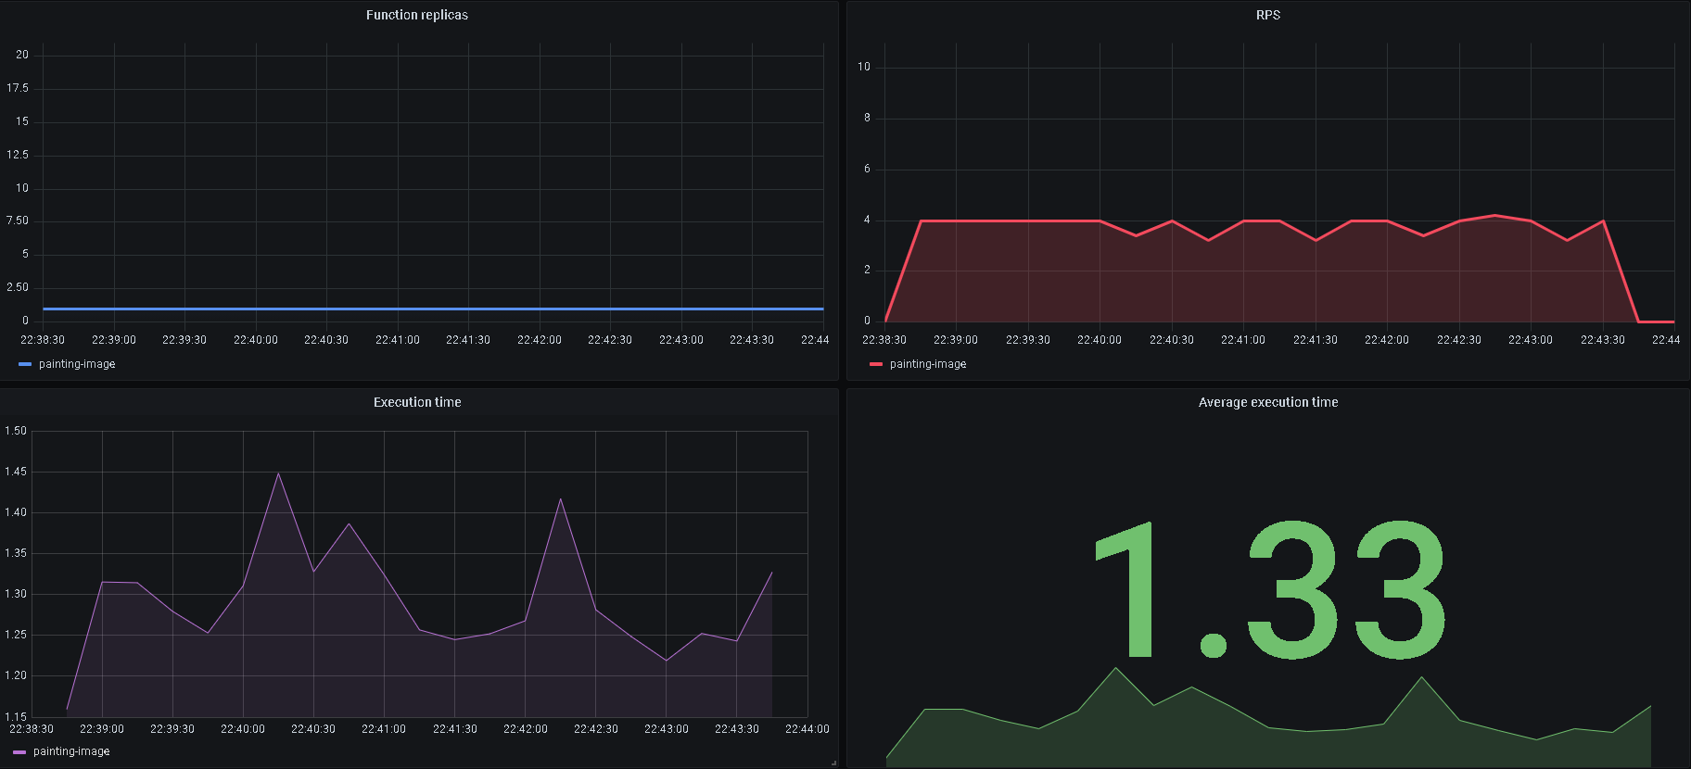
OpenFaaS

Slide 33
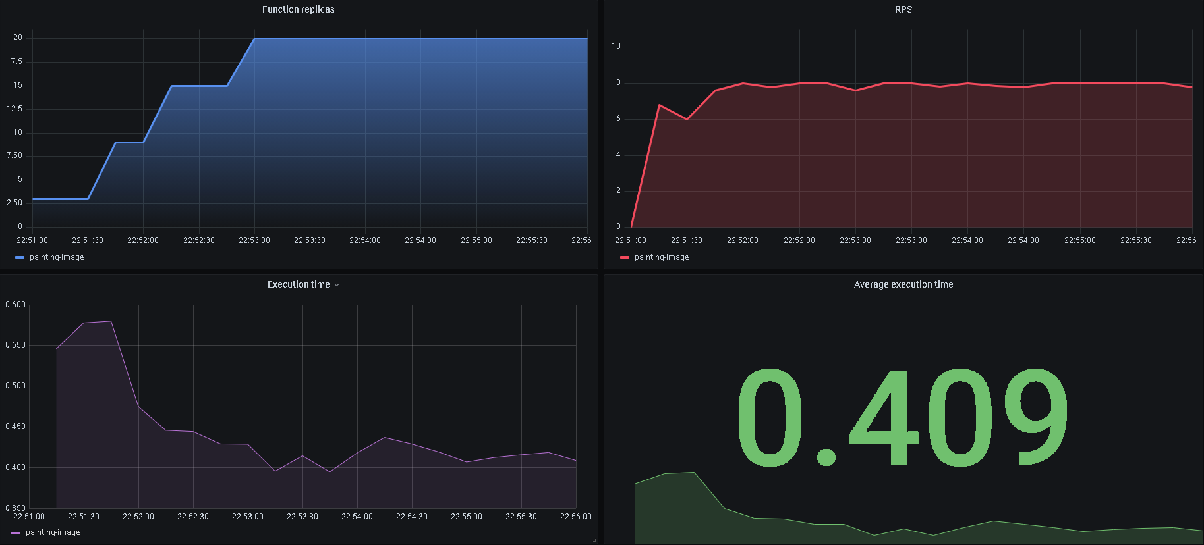
OpenFaaS 3 Réplicas mín.

Slide 34
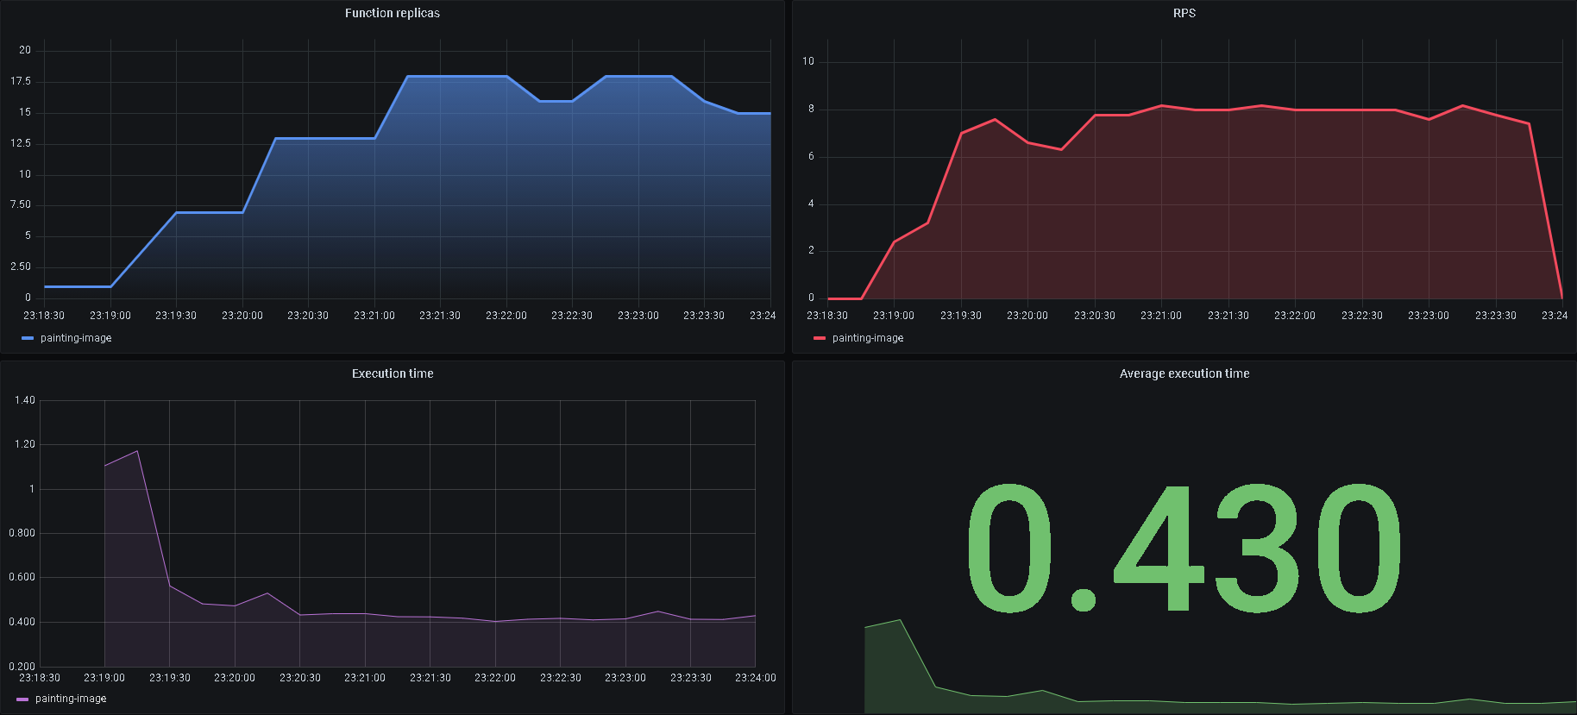
CPU 100m / Réplica

Slide 35
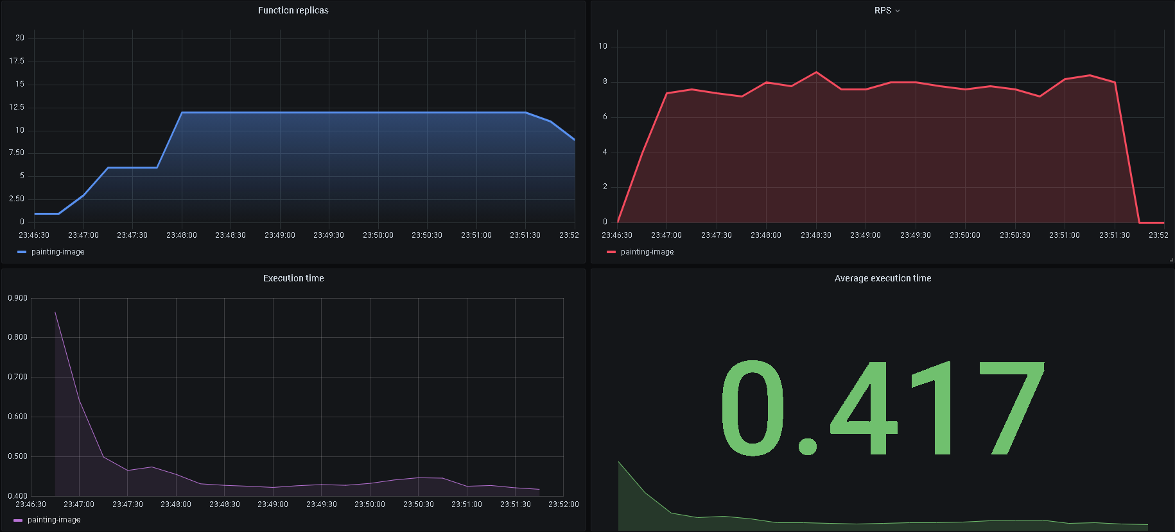
CPU 150m / Réplica

Slide 36
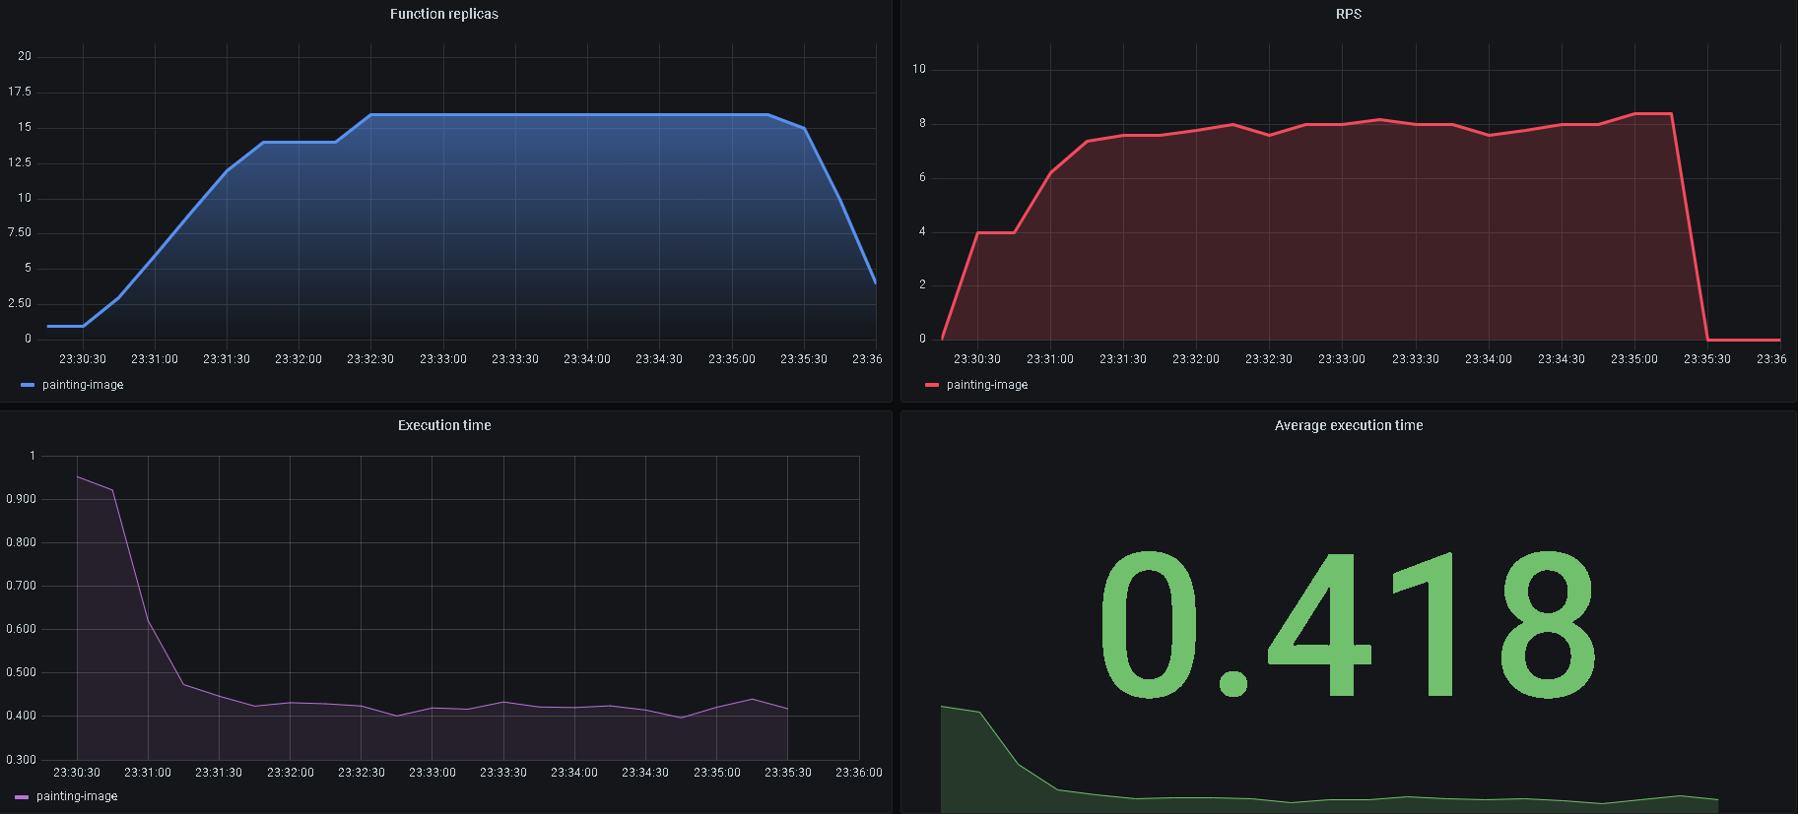
RPS 0.5 / Réplica

Slide 37
Conclusiones
5

Slide 38



Respecto a OpenFaaS
Autoescalado útil pero por defecto muy rígido.
Altamente personalizable y enfocado a la monitorización.
Muy flexible por estar basado en Docker.
Para un uso óptimo requiere conocimientos de Docker y Kubernetes.
Presenta algunos problemas como:
Alertmanager junto al escalado por defecto
Balanceo de carga
Watchdog clásico
Of-Watchdog Python con problemas de filtrado de memoria.
Demostración de la aplicación desarrollada.

Slide 39
Respecto a serverless
Muy importante elegir bien como se escala cada función
Muy importante escoger bien la descomposición funcional de la aplicación.
Libera a los desarrolladores de dimensionar la aplicación y administrar servidores.
Modelo de pago por uso
Configuraciones erróneas del escalado pueden provocar:
Bajo rendimiento de las funciones.
Sobre escalados y sobrecostes.
Contención de recursos en el clúster.
Altamente dependiente de la plataforma.

Slide 40
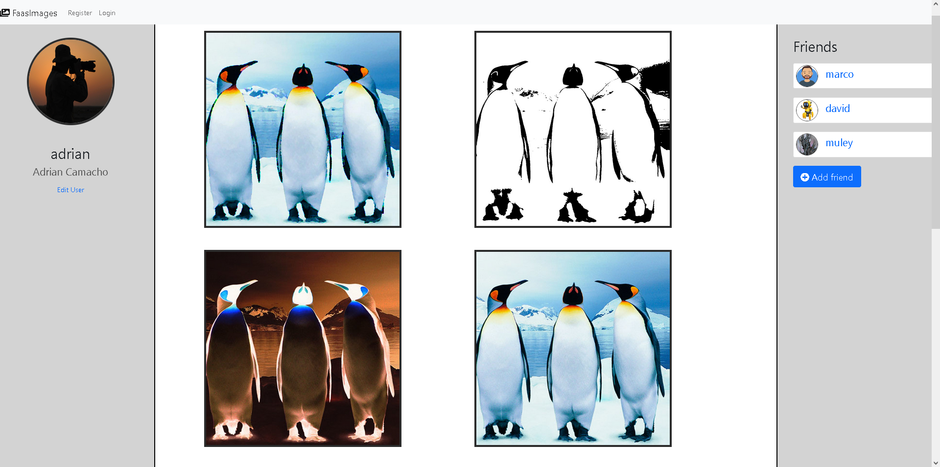
Vídeo DEMO

Slide 41
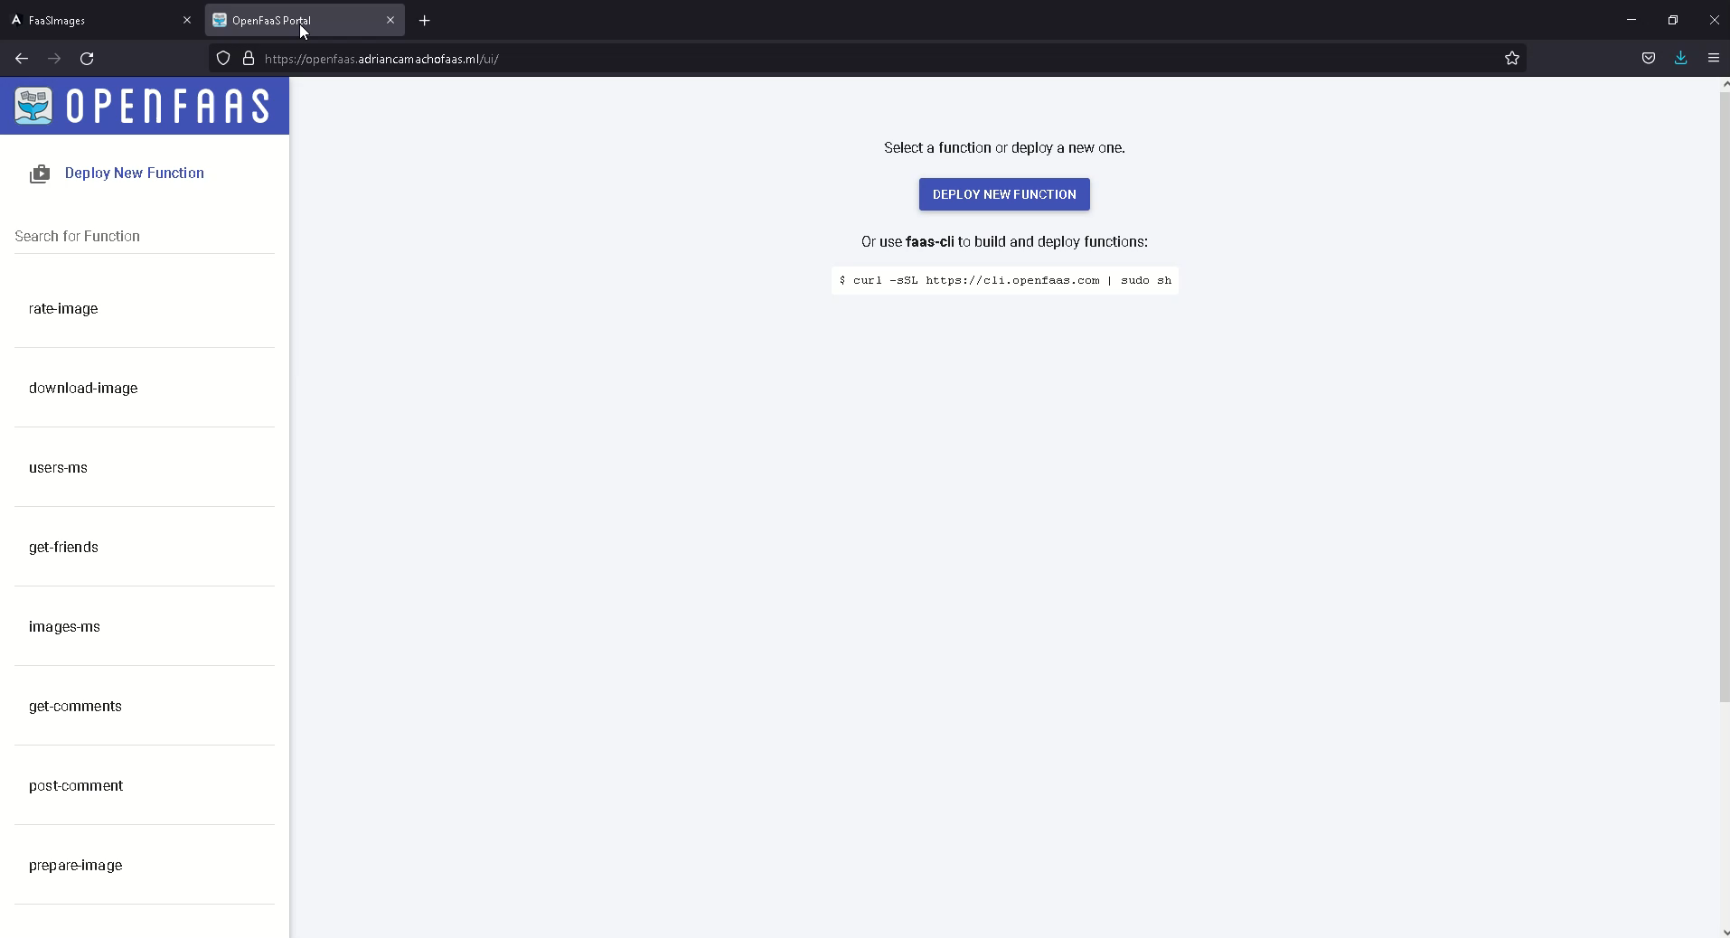
Evaluación de las Políticas de Orquestación en el Rendimiento de las Aplicaciones Serverless

Slide 42
Agradecimientos y créditos
Gracias en especial a mis tutores:
Lidia Fuentes Fernández
Pablo Serrano Gutiérrez
Créditos:
Plantilla de la presentación: SlidesCarnival
Iconos e imágenes genéricas: Unsplash

Slide 43
¡Gracias!
¿Alguna pregunta?
José Adrián Camacho Herrera
joseadrianch98@gmail.com

Slide 44
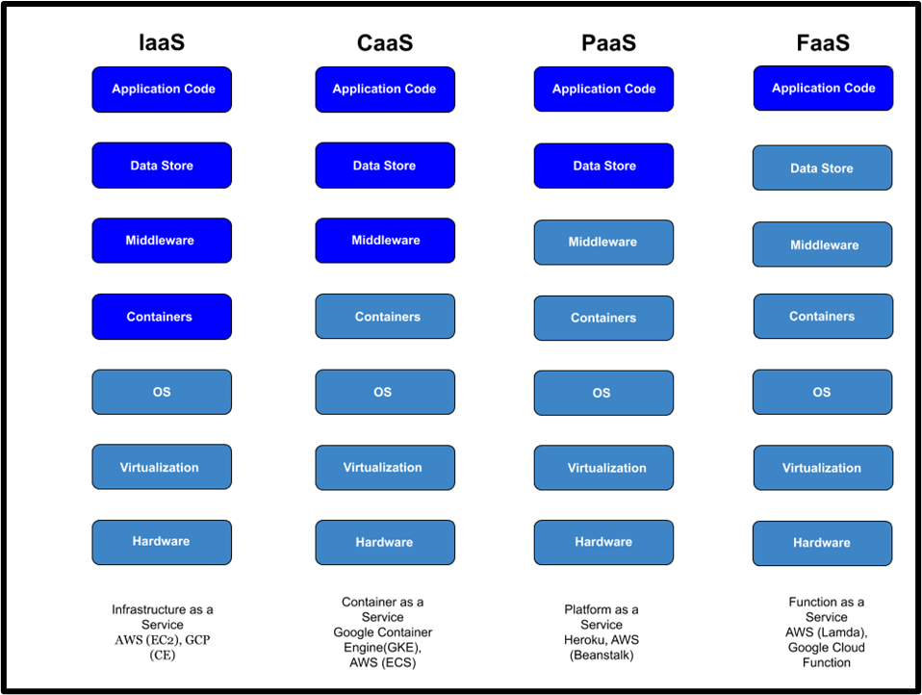

Slide 45
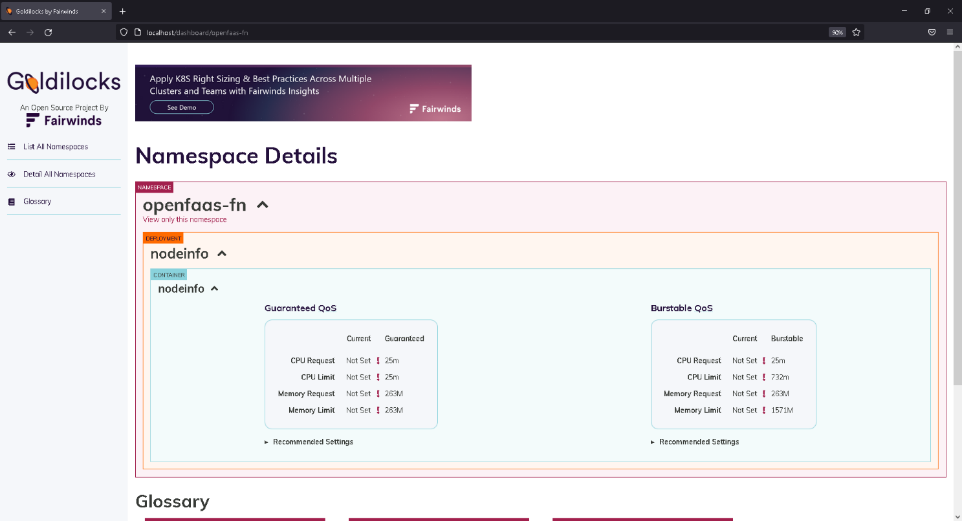

Slide 46
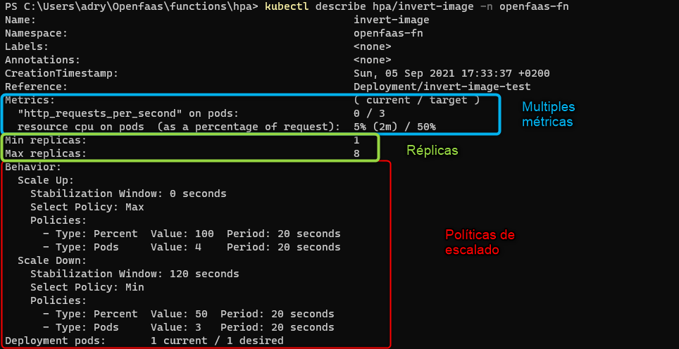

Slide 47
